Slide 1
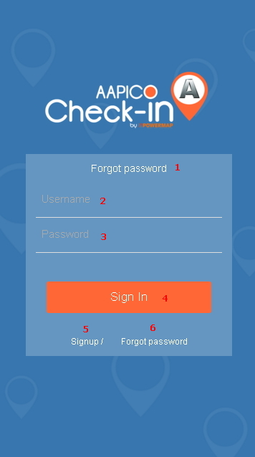
1.เข้าสู่ระบบ
2.รหัสพนักงาน
3.รหัสผ่าน
4.ตกลง
5.ลงทะเบียน
6.ลืมรหัสผ่าน

Slide 2
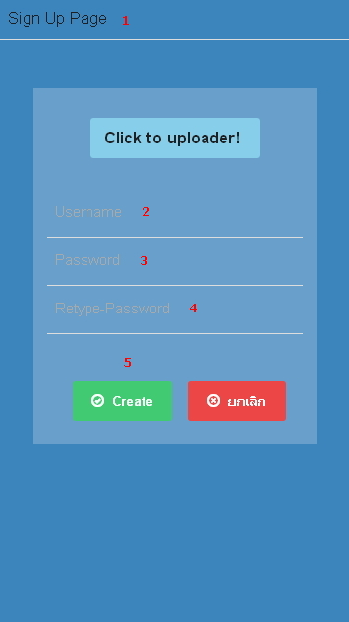
1.ลงทะเบียน
2.รหัสพนักงาน
3.รหัสผ่าน
4.ใส่รหัสผ่านอีกครั้ง
5.ยืนยัน

Slide 3
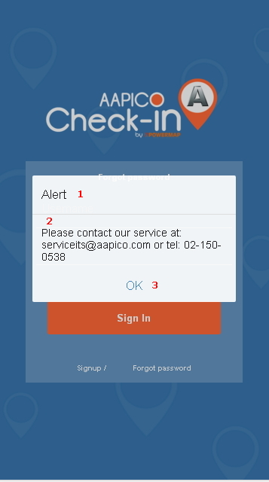
1.แนะนำ
2.กรุณาติดต่อ:serviceaits@aapico.com หรือ
โทร 02-150-0538
3.ตกลง

Slide 4
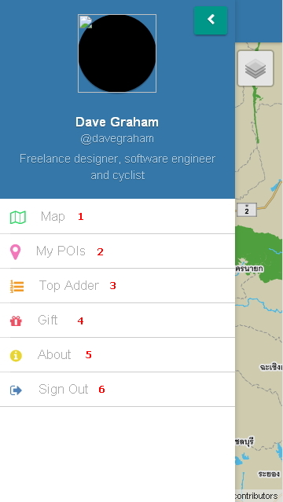
1.แผนที่
2.สถานที่ของฉัน
3.ตารางคะแนน
4.ของรางวัล
5.เกี่ยวกับ
6.ออกจากระบบ

Slide 5
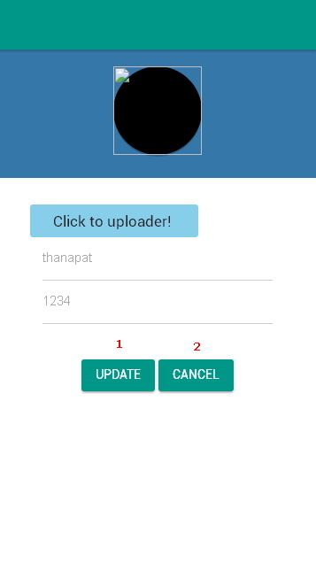
1.อัพเดท
2.ยกเลิก
3.รหัสพนักงาน
4.รหัสผ่าน
5.ชื่อ
6.ตำแหน่ง
7.บริษัท
8.เบอร์โทร

Slide 6
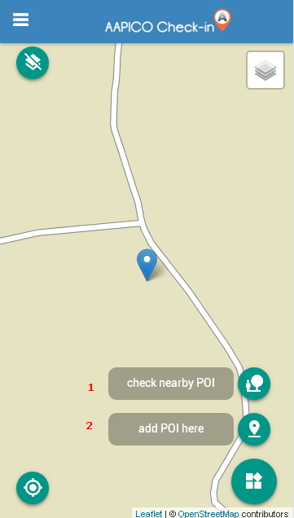
1.เช็คสถานที่ใกล้เคียง
2.เพิ่มสถานที่

Slide 7
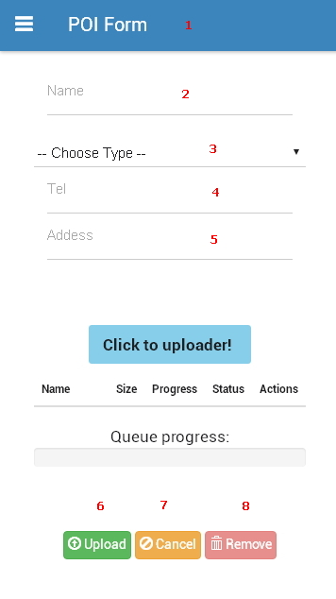
1.รายละเอียดสถานที่
2.ชื่อสถานที่
3.หวดหมู่
4.เบอร์โทรศัพท์
5.ที่อยู่
6.อัพโหลด
7.ยกเลิก
8.ลบสถานที่

